Slide 1
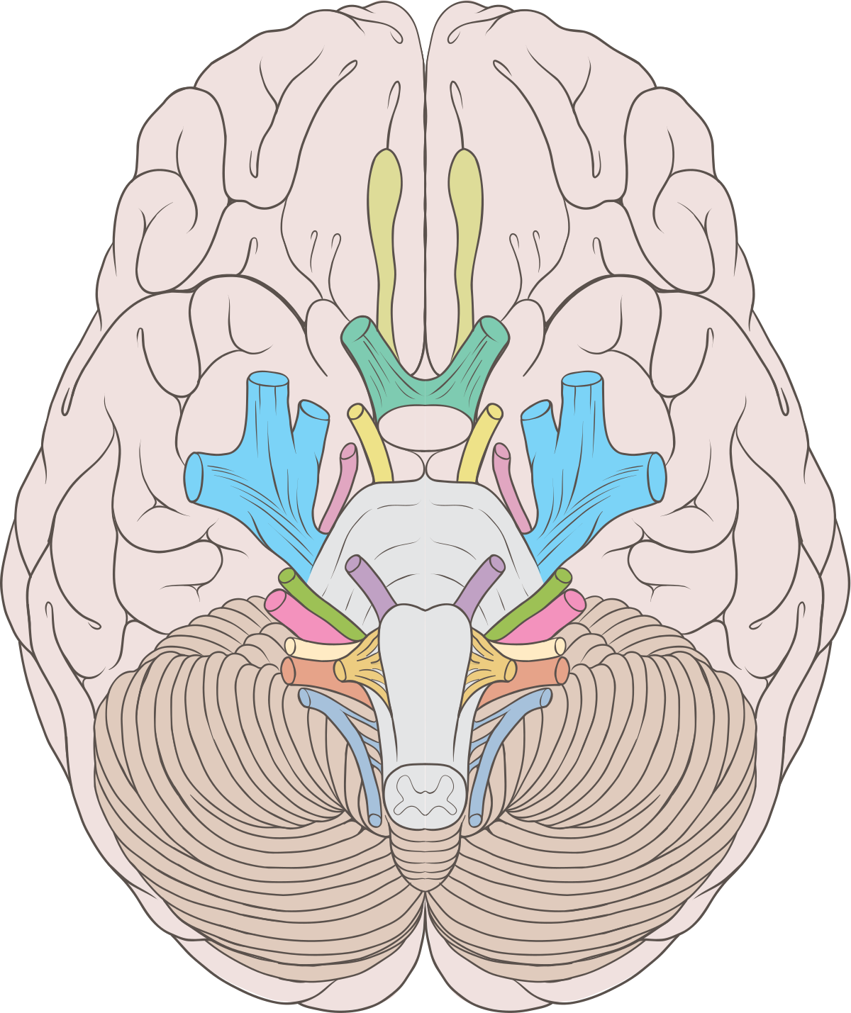
Hlavové nervy
párové struktury vystupující z mozkového kmene
12 párů
výjimku tvoří I. a II. hlavový nerv, jež jsou výchlipkami telencephala a diencephala
inervační oblast, jak již z názvu vypovídá, je hlava a krk
výjimku tvoří X. hlavový nerv, který svou parasympatickou složkou zasahuje až do břišní dutiny

Slide 2
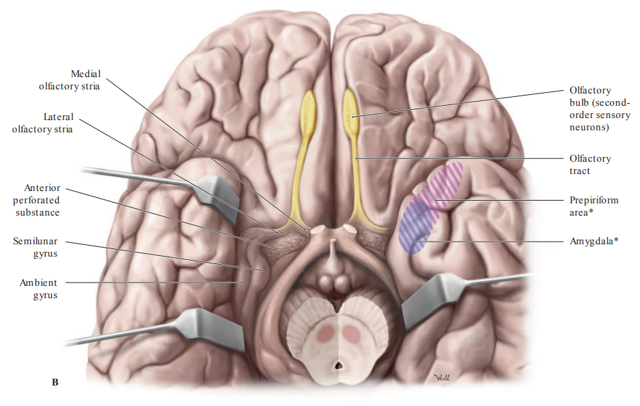
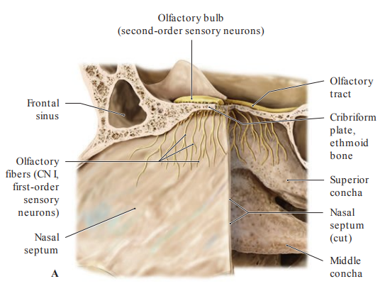
Nervus olfactorius, čichový nerv (I)
výchlipka telencephala, není pravý hlavový nerv​
člověk patří mezi mikrosmatické obratlovce → slabě rozvinutý čichový aparát​
plocha čichového epitelu kolem 5 cm2 (německý ovčák 170 cm2, pes je schopen zachytit pach přibližně ve stokrát menší koncentraci než člověk)
člověk je schopen rozlišit cca. 10 000 pachů ​
čichové neurony mají schopnost regenerace

Slide 3
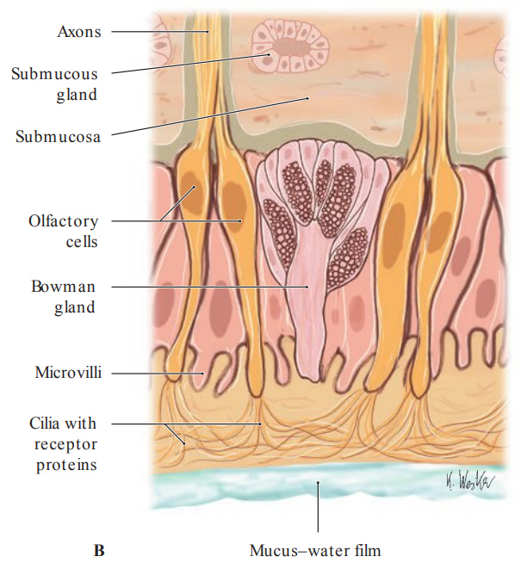
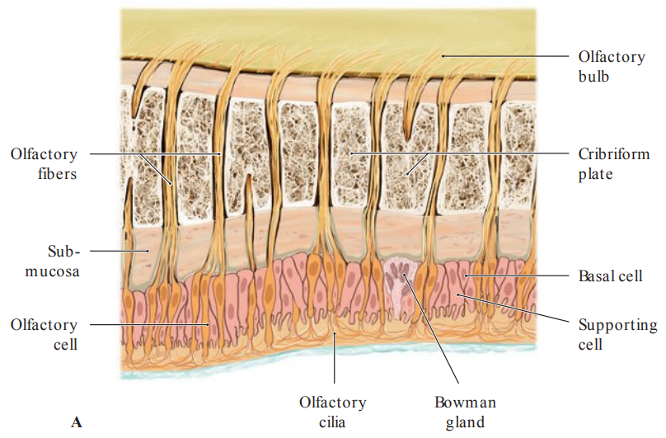

Slide 4
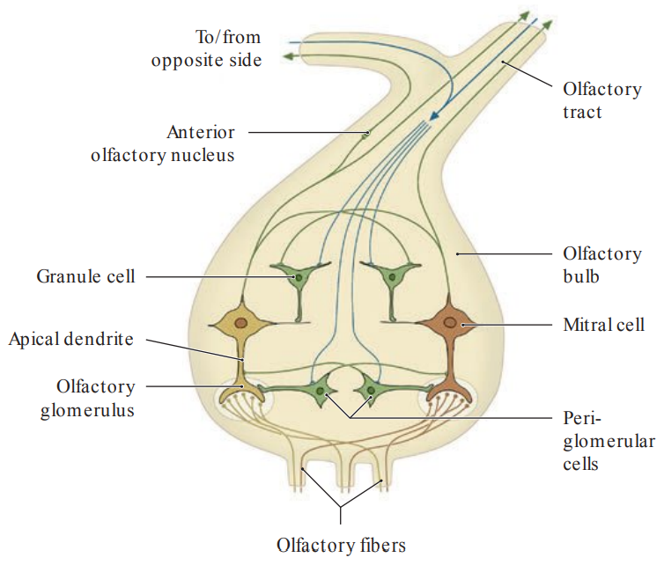
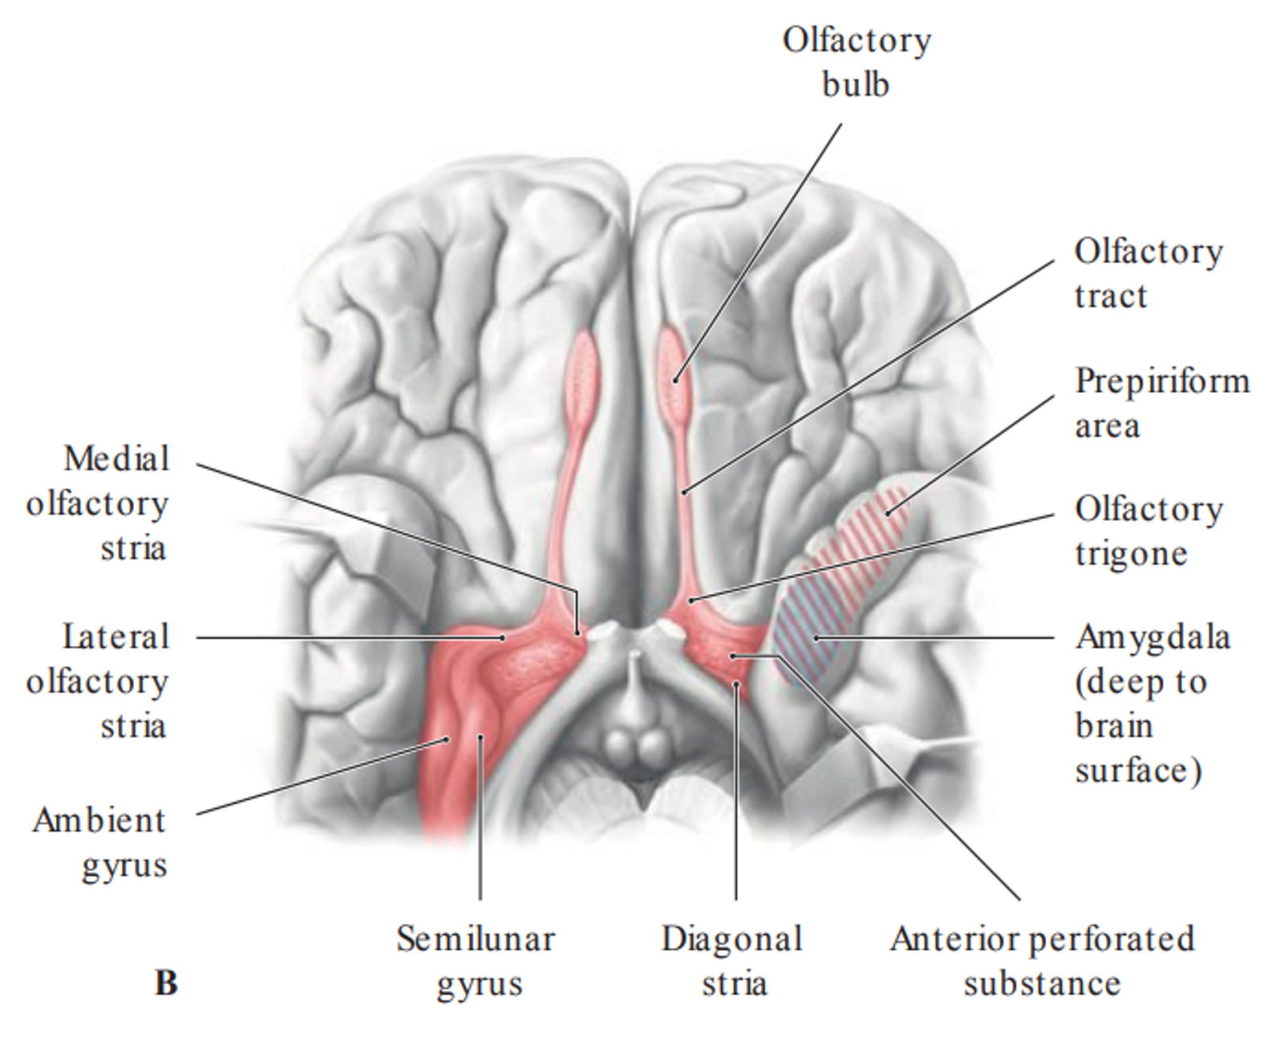
Čichová dráha
1. neuron – neuroepitelová čichová buňka epitelu concha nasalis sup. (pars olfactoria cavitatis nasi)
Axony (fila olfactoria = nn. olfactorii) vycházejí přes lamina cribrosa ossis ethmoidalis do bulbus olfactorius
2. neuron – mitrální buňka v bulbus olfactorius
Axony pokračují dále cestou tractus olfactorius do trigonum olfactorium
Dráha dále vede do spánkové kůry (temporální lalok) – uncus gyri parahippocampalis, area entorhinalis, periamygdalární kůra, corpus amygdaloideum, hypothalamu, hippocampus
spojení čichové drány s částmi mozku, které kontrolují emocionálních reakce a paměť – spojení různých zápachů s našimi pocity, sexuální přitažlivosti, zároveň funguje jako varovný systém a poskytuje nám cenné informace o vnějším světě

Slide 5
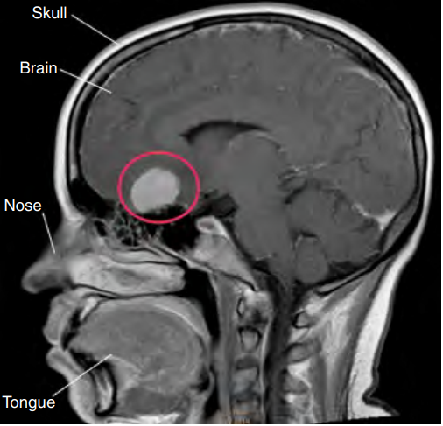
hyposmie
anosmie
Kakosmie – normální vůně páchnou
unciformní krize - jedna z forem epileptické aury, záchvat s halucinacemi, vyvoláno z oblasti uncus gyri hippocampi

Slide 6
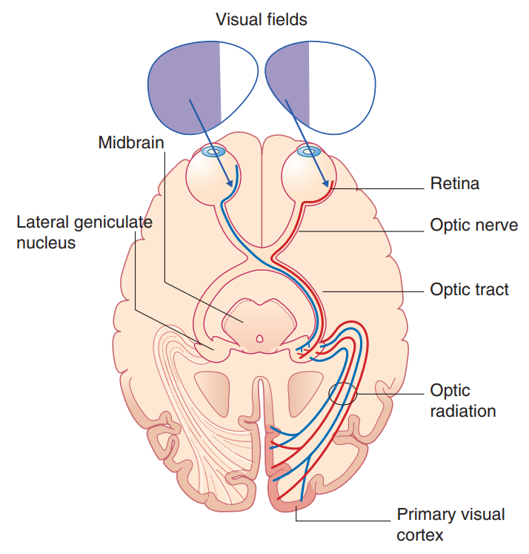
Nervus opticus, zrakový nerv (II)
výchlipka diencephala, není pravý hlavový nerv → po poškození neregeneruje
tvořený axony gangliových buněk sítnice (3. neuron zrakové dráhy)
obsahuje přibližně 1,2 miliona aferentních vláken
80-90% vláken vede do corpus geniculatum laterale, zbytek do mesencephala a hypothalamu
čtvrté neurony jsou buňky corpus geniculatum laterale, jejich axony
tvoří radiatio optica která končí v kůře okcipitálního laloku
neurony kůry okcipitálního laloku vytvářejí tzv. korový obraz vnějšího světa

Slide 7
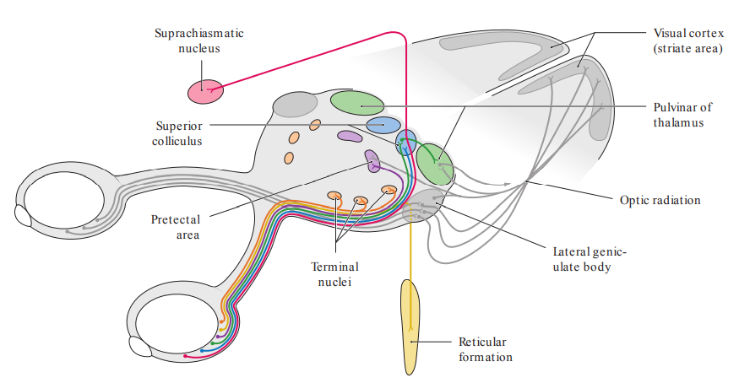
Odbočky ze zrakové dráhy
tvoří cca. 10-20% vláken
radix optica mesencephalica do area pretectalis - pupilární reflex
radix optica hypothalamica - vegetativní funkce a řízení cirkadiánních rytmů.

Slide 8
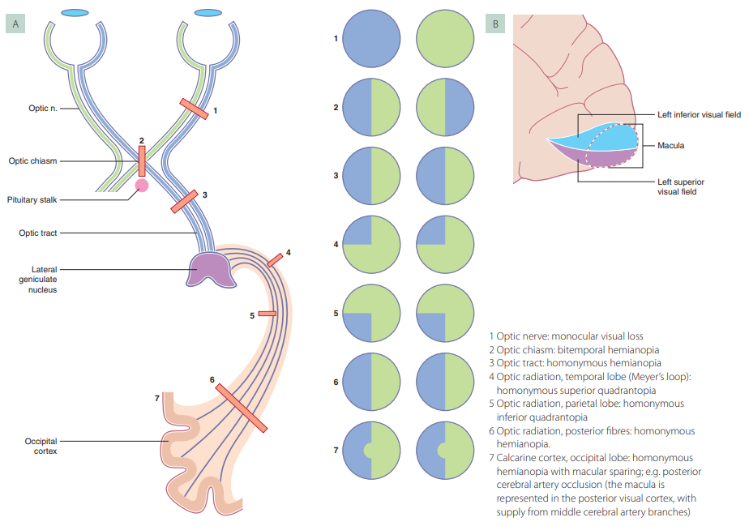
Symptomatologie léze n II.
amaurosis – ztráta zraku
hemianopsie – výpadek pravé nebo levé poloviny zorného pole
kvadrantopsie – částečný výpadek zorného pole (1 kvadrant)
skotom – výpadek zorného pole
fosféna – mžitky před očima

Slide 9
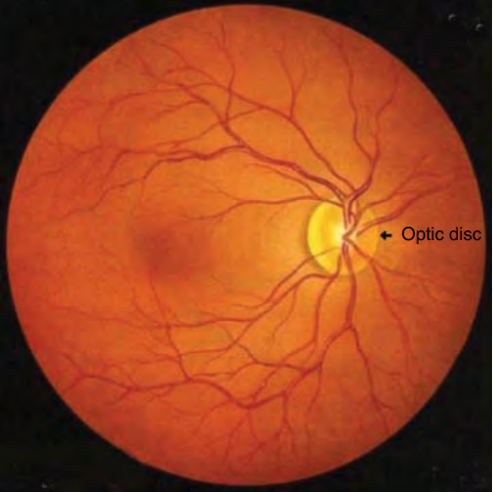
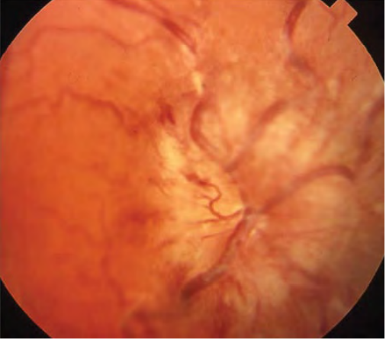
edém oční papily (discus nervi optici) - při vzestupu nitrolebního tlaku, komprese nervových vláken zvýšeným nitrolebním tlakem v subarachnoidálním prostoru kolem zrakového nervu

Slide 10
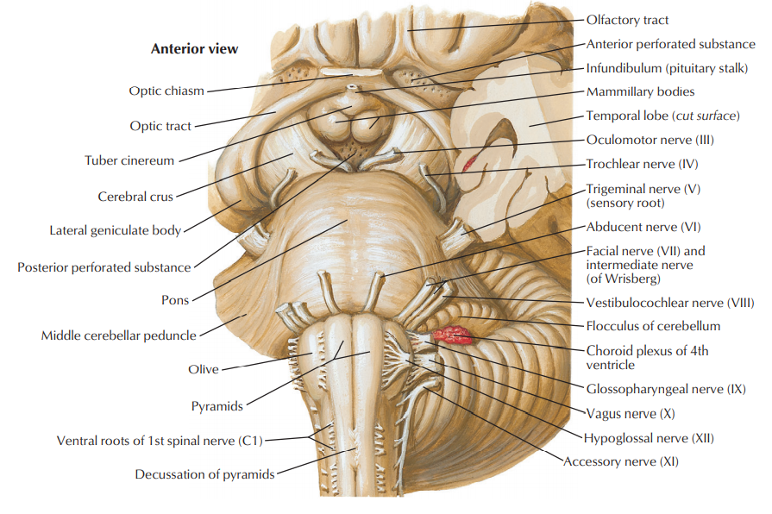
Nervus oclulomotorius, okohybný nerv (III)
vystupuje z mesencephala v sulcus nervi oculomotorii ve fossa interpeduncularis
inervuje všechny okohybné svaly kromě m. obliquus superior a m. rectus lateralis
přivádí také pregangliová parasympatická vlákna z nucleus parasympatikus n. III (Edinger-Westphali),
které po interpolaci v ganglion ciliare inervují m.
sphincter pupillae (mióza) a m. ciliaris (akomodace –
zvětšení zakřivení čočky)

Slide 11
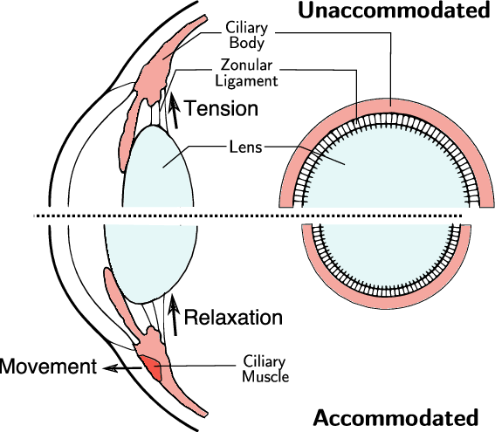
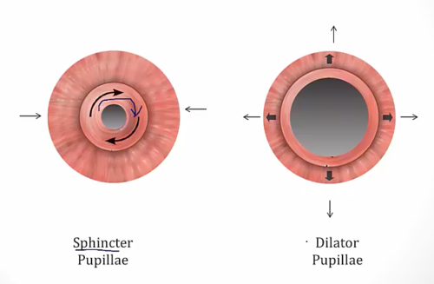
mióza (zúžení zornice) mydriáza (rozšíření zornice)
akomodace (zvětšení zakřivení čočky)

Slide 12
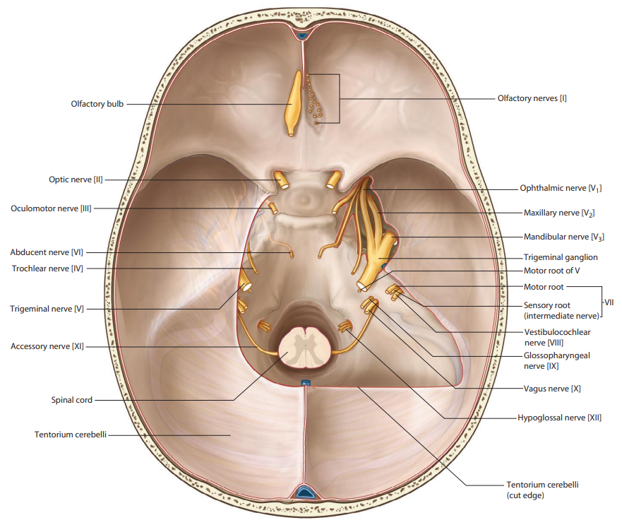
probíhá v subarachnoideálním prostoru (cisterna interpeduncularis) laterálně od ramus communicans posterior
dura mater proráží laterálně od processus clinoideus posterior a vstupuje do sinus cavernosus
CAVE: lése n. III při aneurysmatu ramus communicans posterior!

Slide 13
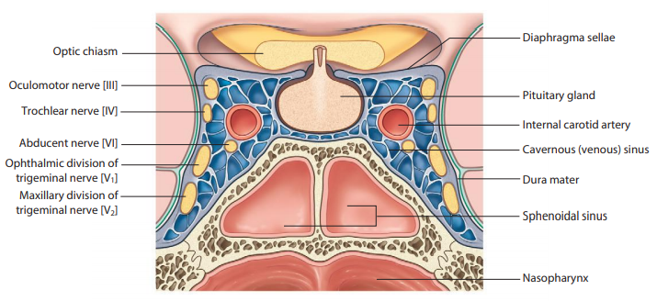
Za průběhu ve stěně sinus cavernosus: přijímá sympatické větvičky z plexus caroticus internus pro inervaci m. tarsalis superior
(ncl. intermediolateralis Th1-Th5 → ganglion cervicale superius → n. caroticus internus → plexus caroticus internus)

Slide 14
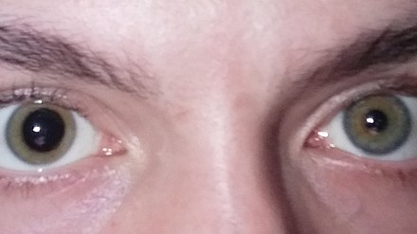
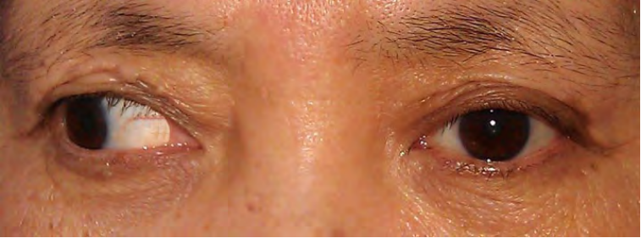
Symptomatická léze n. III
ptóza víčka – musculs levator palpebrae superioris
strabizmus (šilhání) - jedno oko sleduje předmět, druhé oko se stáčí jiným směrem, může vzniknout dvojité vidění
paréza pohledu při poškození n. III (výjimka laterálně a laterokaudálně)
diplopie – dvojité vidění
mydriáza – rozšířené zornice

Slide 15
Nervus trochlearis, kladkový nerv (IV)
motorické jádro nucleus nervi trochlearis
jako jediný hlavový nerv vystupuje z dorzální strany mozkového kmene, vlákna se kříží
inervuje m. obliquus superior

Slide 16
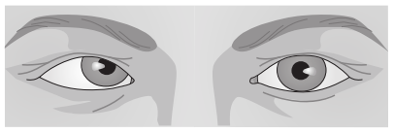
Symptomatologie léze nervus IV.
neschopnost pohledu dolů a laterálně– paréza musculus obliquus superior
diplopie

Slide 17
Nervus trigeminus, trojklanný nerv (n.V)
nejmohutnější z hlavových nervů
smíšený nerv s rozsáhlým komplexem jader

Slide 18
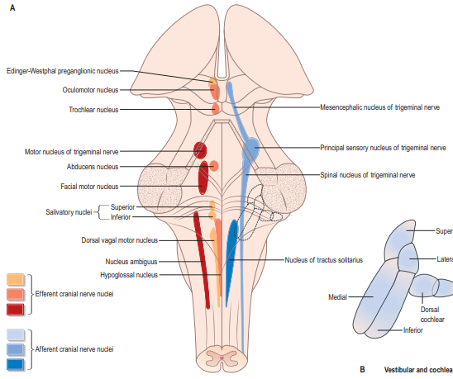
Nucleus motorius nervi trigemini (masticatorius)
branchiomotorické jádro pro svaly 1. žaberního oblouku
(žvýkací svaly, m. mylohyoideus, venter anterior m. digastrici,
m. tensor tympani, m. tensor veli palatini)
2. Nucleus principalis (pontinus) nervi trigemini
somatosenzorické jádro pro diskriminační čití, propriocepci,
hmat a vibrace
3. Nucleus spinalis nervi trigemini
somatosenzorické jádro pro vnímání chladu, tepla, bolesti
a části propriocepce z n. V, VII, IX, X
4. Nucleus mesencephalicus nervi trigemini
ganglion tvořené pseudounipolárními neurony přijímající
propriocepci (vnímaní polohy z receptorů uložených ve šlachách, ve svalech a v kloubech) z periodontia zubů, tvrdého patra, čelistního kloubu a také z okohybných, žvýkacích a mimických svalů a svalů jazyka

Slide 19
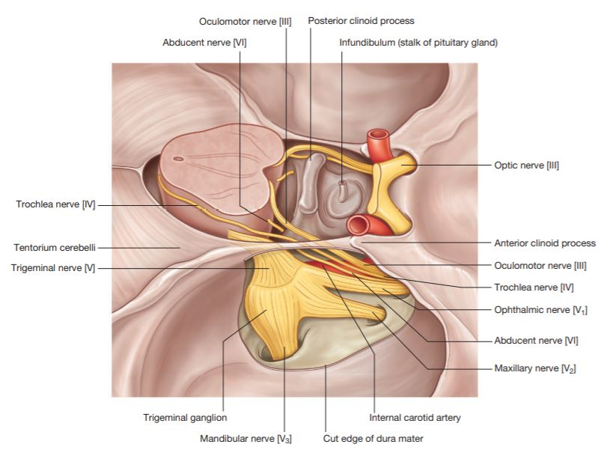
vystupuje ve střední části pontu
dostává se do prohlubně na hrotu pyramidy (impressio trigemini), kde se nachází mezi 2 listy dura mater ganglion trigeminale (semilunare, Gasseri)
radix motoria (portio minor trigemini) ganglion podbíhá a spojuje se přímo s n. mandibularis

Slide 20
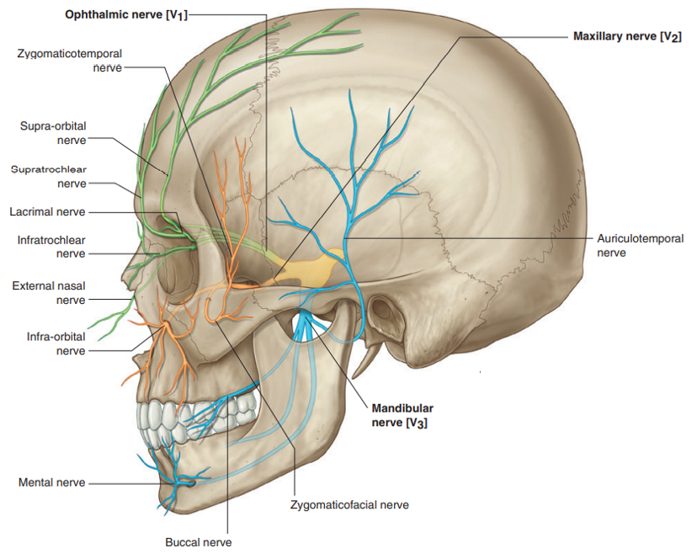
Nervus opthalmicus
1. větev trojklaného nervu
nejmediálnější větev z ganglion trigeminale
somatosenzoricky zásobuje:
očnici a její periost, bulbus oculi a slznou žlázu
spojivku v rozsahu horního víčka
kůži hrotu a hřbetu nosu, horního víčka
a čela po interaurikulární čáru
sliznici cellulae ethmoidales, sinus
sphenoidalis a přední části nosní dutiny

Slide 21
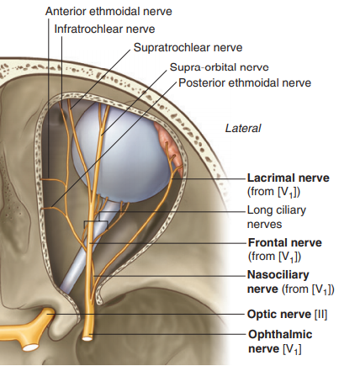
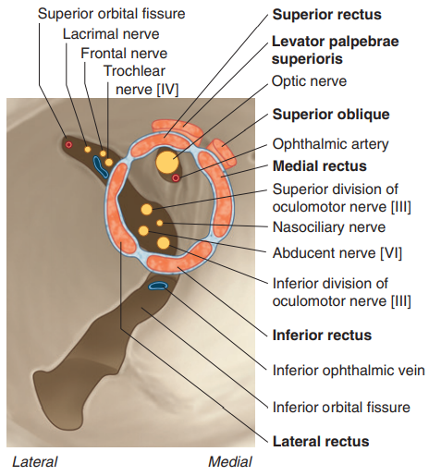
Nervus opthalmicus
ve fissura orbitalis superior se dělí na:
nervus frontalis
nervus lacrimalis
nervus nasociliaris
Nervus nasociliaris
r. communicans cum ganglio ciliari
nn. ciliares longi
n. ethmoidalis posterior
n. ethmoidalis anterior
→ rr. nasales
→ r. nasalis externus
Nervus frontalis
n. supraorbitalis
→ r. medialis
→ r. lateralis
n. supratrochlearis
Nervus lacrimalis
r. communicans cum nervo zygomatico

Slide 22
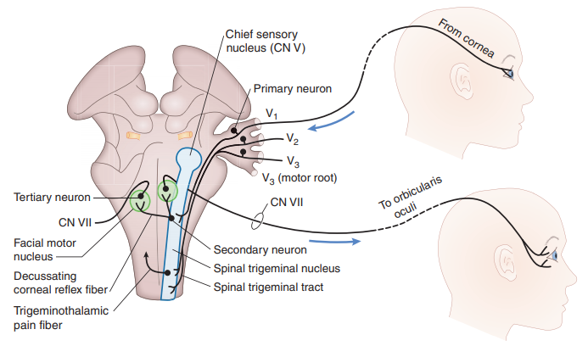
Korneální reflex (trigeminofaciální)
Korneální reflex je zprostředkován reflexním obloukem, který tvoří exteroreceptory rohovky, aferentní n. ophtalmicus (1. větev n. V.) a eferentní n. VII inervující m. orbicularis oculi
hypo/areflexe: poškození n. V, n. nervi VII, intrapontinních vláken nebo kmenů n. V / n. VII (mesencephalon, horní pons)

Slide 23
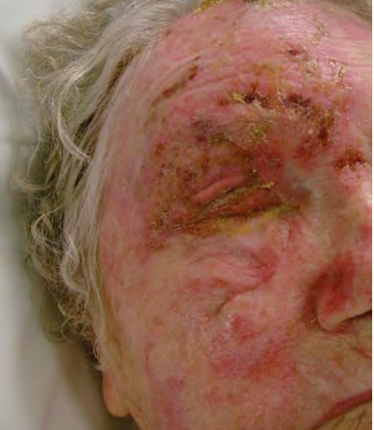
Herpes zoster ophthalmicus
- léze ganglion Gasseri
- výsev bolestivých puchýřků v I. větvi trigeminu (nervus
ophthalmicus)
- reaktivace latentního viru varicella-zoster (VZV) přítomného v
senzorických spinálních nebo mozkových gangliích
- 50–70 % nemocných má oční komplikace
- predominantně se vyskytuje ve vyšším věku (v 5.–8. dekádě)
- v mozkomíšním moku nacházíme zmnožení lymfocytů
- antivirotika, kortikoidy, ATB na bakteriální infekci….

Slide 24
Nervus maxillaris
2. větev trojklaného nervu
obsahuje cca. 50 000 myelinisovaných vláken
probíhá v laterální stěně sinus cavernosus,
přechází přes foramen rotundum do fossa
pterygopalatina, kde se větví
somatosenzoricky zásobuje:
dura mater ve fossa cranii media
kůži tváře od oční štěrbiny po ústní štěrbinu
sliznici sinus maxillaris, nosní dutiny
sliznici patra, isthmus faucium, nasopharyngu
a přilehlou část Eustachovy trubice
horní čelist a horní zuby

Slide 25
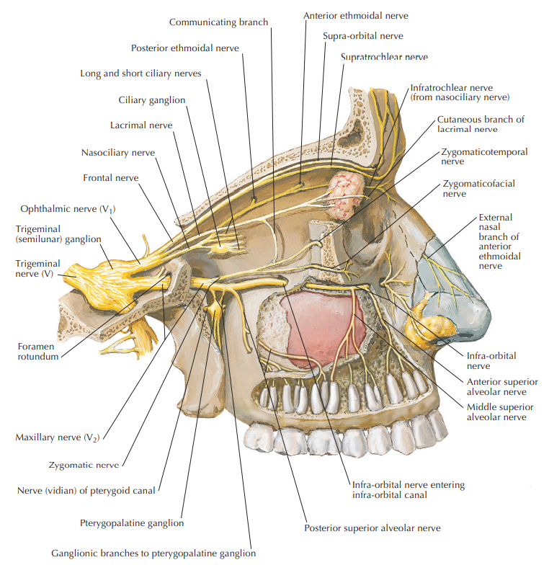
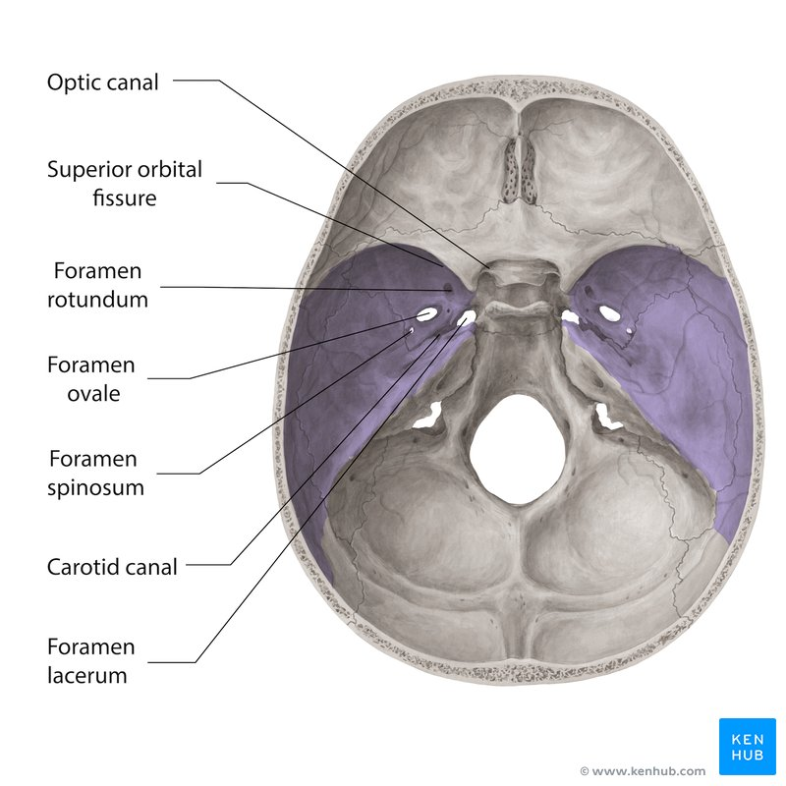
Průběh n. maxillaris
Laterální stěna sinus cavernosus, z lebky přes foramen rotundum, dostáva sa do fossa pterygopalatina, canalis infraorbitalis, foramen infraorbitale

Slide 26
R. meningeus
2. Rr. ganglionares ad ganglion pterygopalatinum / radix sensoria ganglii pterygopalatini
rr. orbitales
rr. nasales posteriores superiores laterales
rr. nasales posteriores superiores mediales
n. nasopalatinus (incisivus)
n. pharyngeus
n. palatinus major
rr. nasales posteriores inferiores
nn. palatini minores
rr. tonsillares
3. N. zygomaticus
r. communicans cum nervo lacrimali
r. zygomaticotemporalis
r. zygomaticofacialis
4. N. infraorbitalis
rr. alveolares superiores posteriores
r. alveolaris superior medius
rr. alveolares superiores anteriores
plexus dentalis superior
rr. dentales superiores
rr. gingivales superiores
rr. palpabrales inferiores
rr. nasales externi
rr. nasales interni
rr. labiales superiores
Větvení n maxillaris

Slide 27
Nervus mandibularis
3. větev trojklaného nervu
nejlaterálnější větev z ganglion trigeminale
přijímá radix motoria
přechází přes foramen ovale do fossa
infratemporalis, kde se záhy větví
- nervus alveolaris inferior – canalis mandibulae – nervus mentalis (terminální větev n. alveolaris inferior) inervuje kůži brady, dolního rtu a sliznici vpředu ve vestibulum oris

Slide 28
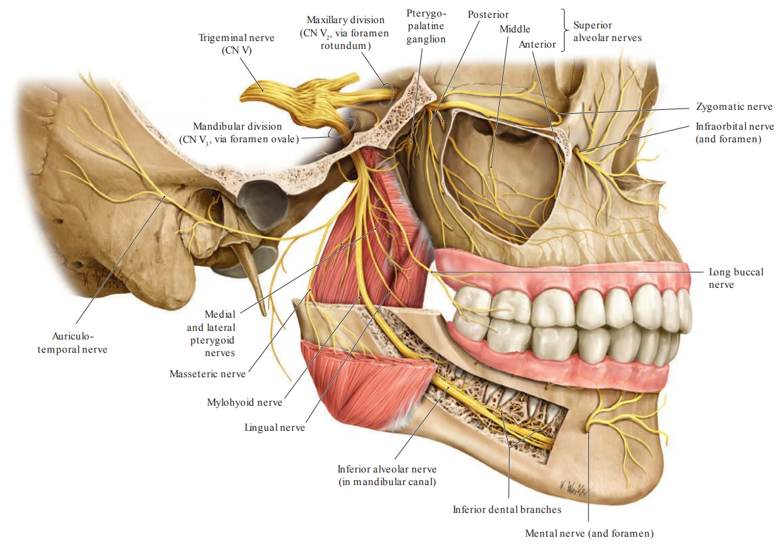
Nervus mandibularis
somatosenzoricky zásobuje:
dura mater v okolí zadních větví a. meningea media
kůži v regio temporalis a kolem mandibuly
sliznici dolní poloviny tváře, isthmus faucium,
tonsilla palatina a spodiny ústní
sliznici předních 2/3 jazyka
mandibulu a dolní zuby
branchiomotoricky zásobuje:
žvýkací svaly (m. masseter, m. temporalis,
m. pterygoideus medialis et lateralis)
m. mylohyoideus, venter anterior m. digastrici
m. tensor tympani, m. tensor veli palatini

Slide 29
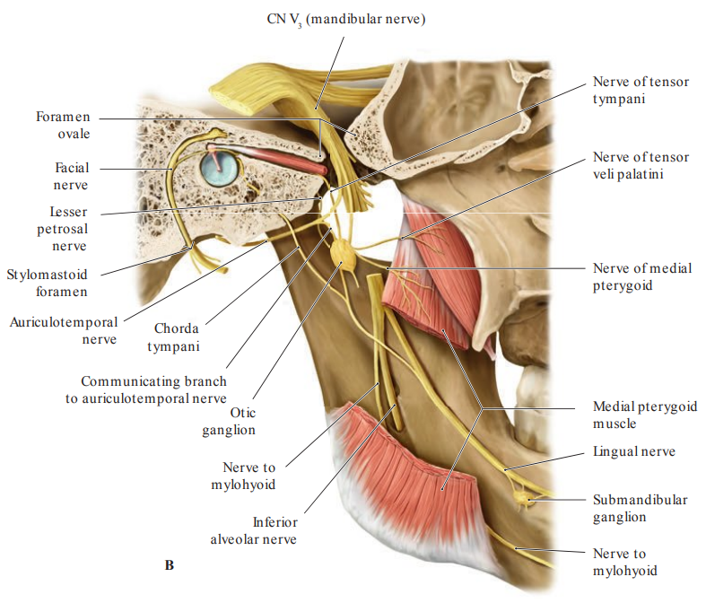
Chorda tympani
Chorda tympani odstupuje z nervus facialis (VII) (v canalis nervi facialis) probíhá středoušní dutinou
- opouští lebku přes fissura petrotympanica do fossa infratemporalis a spojuje se s nervus lingualis , větev mandibulárního nervu
- vlákna chorda tympani vstupují do sublingválního prostoru a dosahují přední 2/3 jazyka a submandibulárního ganglia - submandibulární a sublingvální slinné žlázy

Slide 30
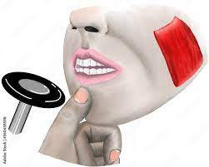
Masseterový reflex
Masseterový reflex se vybavuje poklepem kladívka na prst vyšetřujícího, který je položen napříč přes bradu vyšetřovaného, přičemž pacient má pootevřená ústa
- podráždění svalového vřeténka – n.mandibularis
- vybavení tohoto reflexu patří k vyšetření funkce n. trigeminus
- u zdravého pacienta je odpovědí přivření dolní čelisti, které je dáno stahem žvýkacího svalstva (m. masseter)

Slide 31
Neuralgie n. trigeminus
- intenzivní záchvatovitá bolest
- nejčastěji postihuje 2. a 3. větev trigeminu, trvá krátce („šleh bolesti“).
- obvykle se bolest spustí dotykem na spoušťovou zónu (trigger point)
- často lze zjistit spouštěcí mechanismy jako například žvýkání, čištění zubů,
mluvení, chladový či dotekový stimul obličeje
Zánět v dutině ústní, může napodovat neuroalgii n. trigeminus !

Slide 32
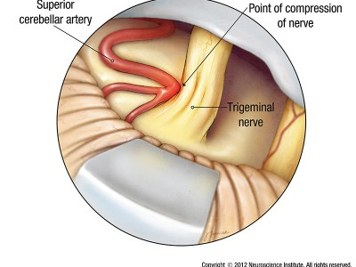
Neuralgie n. trigeminus
Příčiny
- komprese cévou, tumorem
- roztroušená skleróza
Zánět v dutině ústní může poškozovat n. mandibularis – mimikuje příznaky neuralgie !

Slide 33
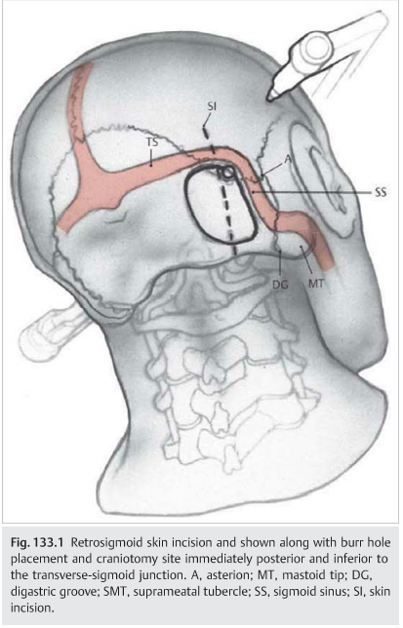
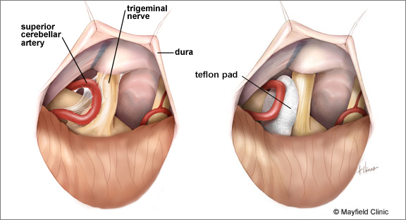
Neralgie n. trigeminus – léčba

Slide 34
Nervus abducens, odtahovací nerv (VI)
motorické jádro v pons Varoli
vystupuje v sulcus bulbopontinus mediálně od n. VII
motoricky inervuje m. rectus lateralis

Slide 35
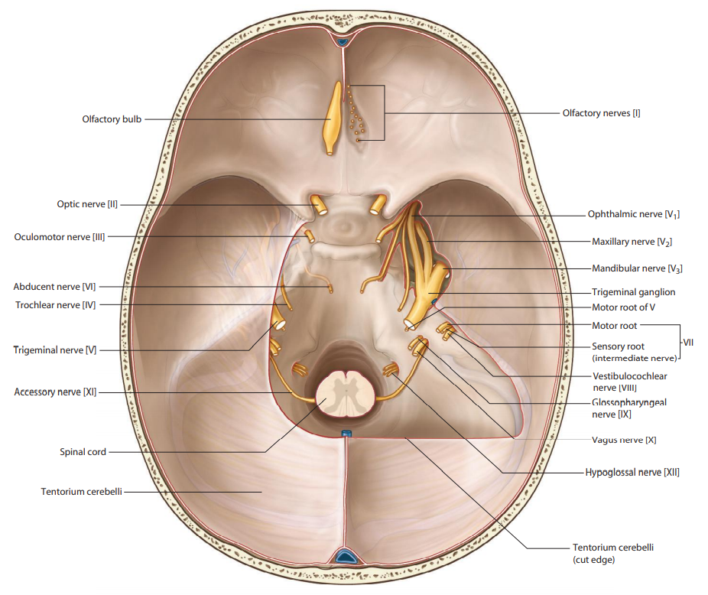
Nervus abducens - průběh
probíhá po clivu rostrolaterálním směrem
v úrovni apex pyramidis proráží dura mater
v sinus cavernosus laterokaudálně od arteria carotis interna
přes fissura orbitalis superior do očnice

Slide 36
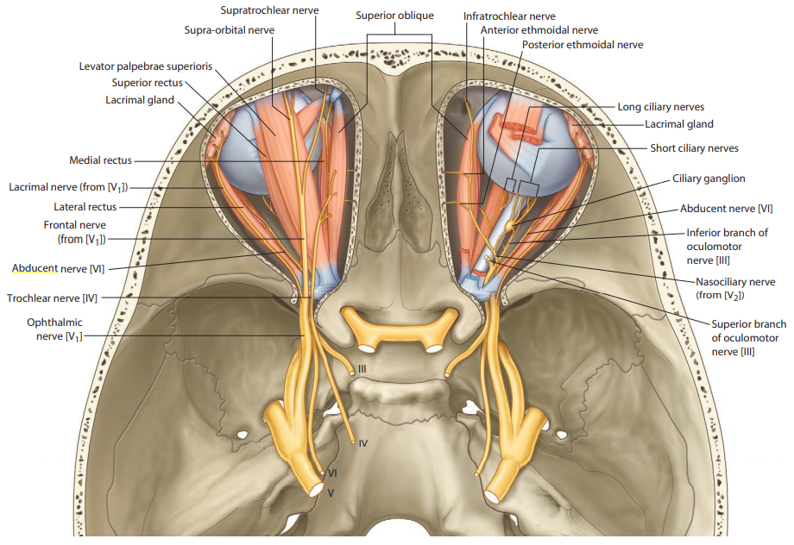

Slide 37
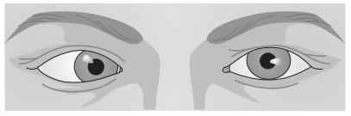
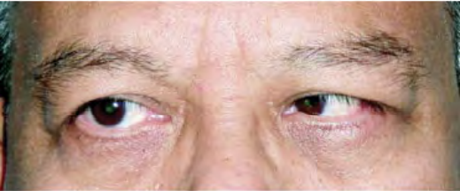
Symptomatologie léze n. VI
paréza pohledu laterálně
diplopie při pohledu laterálně
Příčiny:
→ trauma
→ komprese nádorem
→ arteriovenózní píštěl sinus cavernosus
→ intrakraniální hypertenze
→ meningitida, basilární tuberkulóza, sarkoidóza
→ diabetická poly(mono)neuropathie
→ sclerosis multiplex
→ počínající thromboflebitida sinus cavernosus

Slide 38
Nervus facialis, lícní nerv (VII)
trigonum pontocerebellare (mostomozečkový kout)
nervus intermedius vede parasympatická a chuťová vlákna

Slide 39
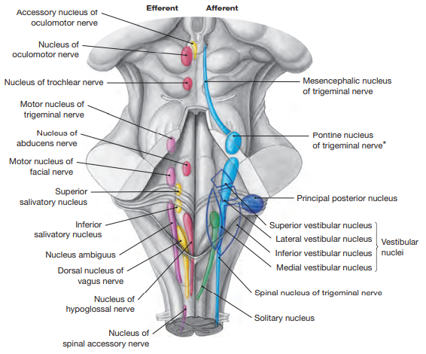
Nervus facialis
nucleus nervi facialis – somatomotorické jádro v pontu, inervuje svaly tváře, mimické, galea aponeurotica, platysma
nucleus salivatorius superior – visceromotorické, parasympatické jádro v mostu pro gl. submandibularis, sublingualis, lacrimalis
ncl. spinalis n. trigemini – somatosenzitivní jádro n. V, cíl senzitivních vláken z oblasti boltce
ncl. gustatorius – rostrální část nucleus tractus solitarii, chuťové jádro

Slide 40
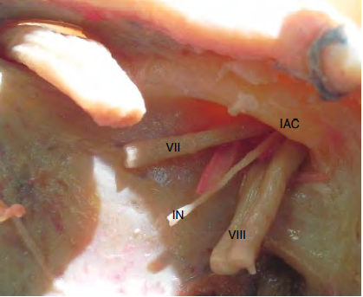
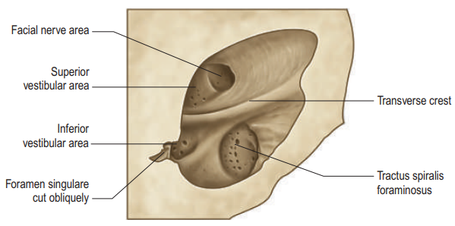
Nervus facialis – průběh
- do pyramidy vstupuje přes fundus meatus acustici interni
(area nervi facialis ventrokraniálně)
- před vstupem se spojuje s n. intermedius

Slide 41
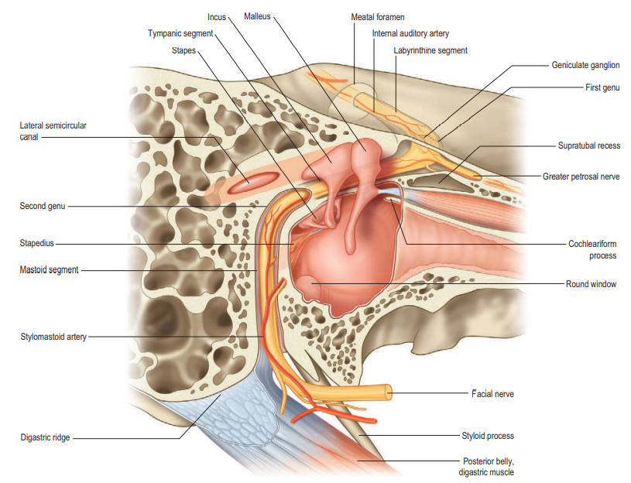
Průběh n. VII v pyramidě
Probíha ventrálně, pak dorsolaterálně sa stáča a vytvorí ohyb geniculum nervi facialis, kde leží aj malé ganglion geniculi
- dorzálně a nakonec kaudálně a vystupuje z lebky ve foramen stylomastoideum
- vstupuje zezadu do glandula parotis a vytváří plexus parotideus
- dělí se na horní a dolní větev, pro mimické svaly horní a dolní poloviny obličeje
- v geniculum (přechod ventrání a dorsolaterární části) je uloženo chuťové ganglion (ganglion geniculi)

Slide 42
Průběh n.VII v pyramidě
n. petrosus major – parasympatické vlákna do gll. lacrimalis, nasales, palatinae
n.stapedius – m. stapedius
chorda tympani – parasympatické vlálkna do gll. linguales, submandibularis, sublingualis + chuť z předných 2/3 jazyka

Slide 43
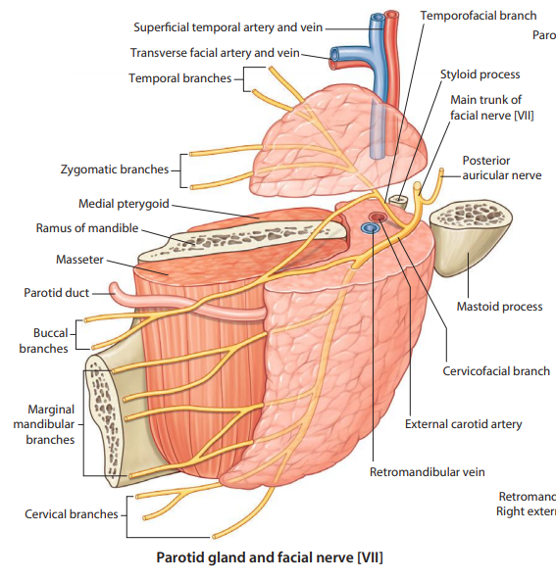
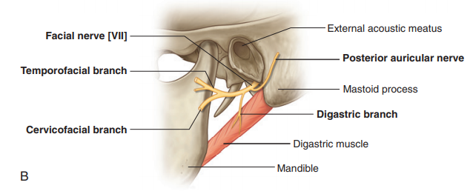
výstup z pyramidy: foramen stylomastoideum
vzápětí vstupuje do glandula parotis
v parenchymu žlázy vytváří plexus parotideus

Slide 44
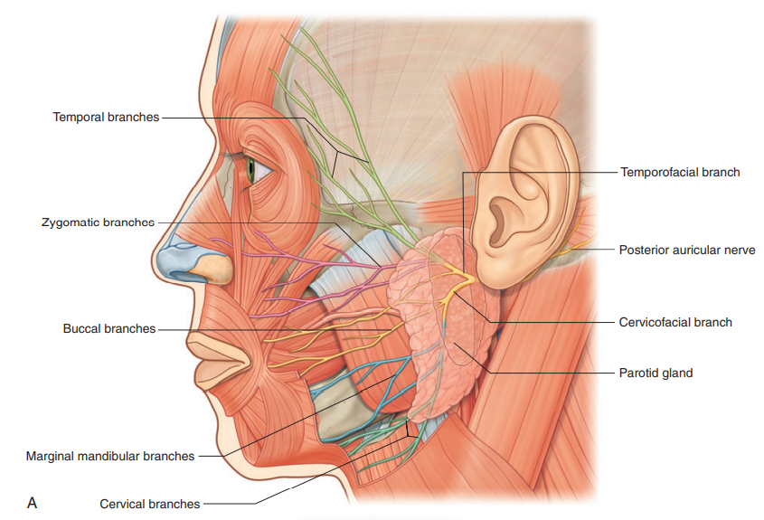
1. Rami temporales
- mimické svaly čela a regio temporalis
2. Rami zygomatici
- m. orbicularis oculi, mm. zygomatici a
svaly nosu
3. Rami buccales
- svaly tváře a horního rtu
4. Ramus marginalis mandibulae
- svaly brady a dolního rtu
5. Ramus colli
- m. platysma, ansa cervicalis superficialis

Slide 45
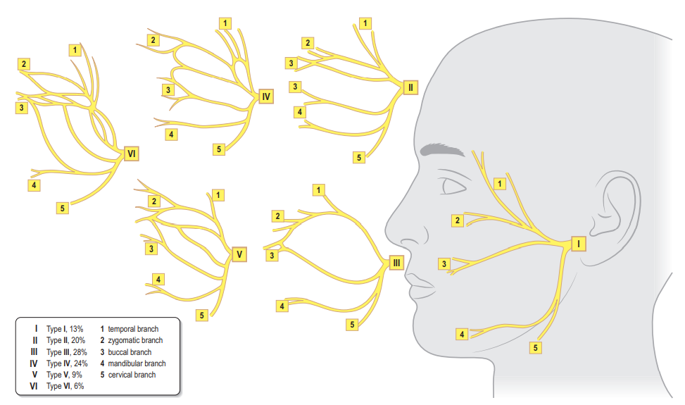
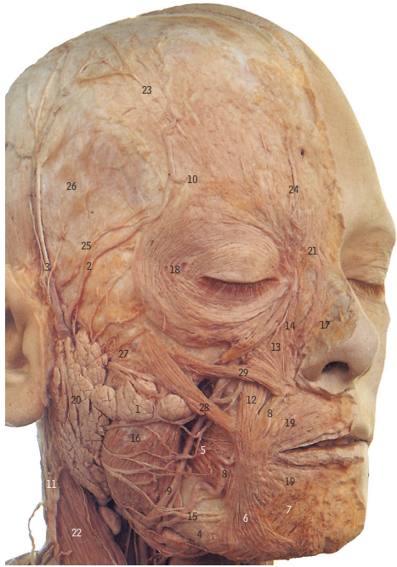

Slide 46



Symptomatologie léze n.VII
paréza mimických svalů
lagoftalmus - porucha postavení víček, oční štěrbina je trvale otevřena
ageusie – neschopnost vnímat chuťové podněty
hyposekrece slin

Slide 47
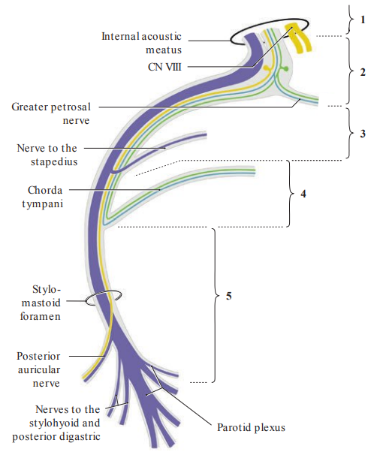
Periferní paréza n. facialis
Paréza ipsilaterálních mimických svalů (Bellova obrna)+ ageusie předních 2/3 jazyka + poruchou sekrece slin a slz

Slide 48

Centrální paréza n. facialis
… aneb proč se jeví periferní paréza n. VII dramatičtěji?
rozdílné nervové zásobení pro dolní (dolní část tváře) a horní větve (horní část tváře) n. facialis
horní část obličeje je zásobeno z obou hemisfér
dolní část obličeje je zásobeno jen z kontralaterální hemisféry

Slide 49



Centrální paréza
→ pokles koutku
Periferní paréza
→ pokles koutku
→ ptóza

Slide 50
Periferní obrna
Centrální obrna

Slide 51
Nervus vestibulocochlearis, sluchovorovnvážný nerv (VIII)
Průběh – pontocerebrální úhel – fossa cranii posterior – porus acusticus internus – meatuss acuaticus internus – fundus meatus acustici interni
Skládá se ze 2 samostatných nervů (n. vestibularis − rovnovážný, n. cochlearis − sluchový), přijímajících informace ze 2 různých smyslových orgánů
N. vestibularis – přivádí informace z labyrintu
N. cochlearis – přivádí vzruchy z receptorových zmyslových buněk z Cortiho orgánu

Slide 52
Poškození vestibulárního systému
vertigo (závratě)
nauzea (pocit na zvracení)
nystagmus (rytmický konjugovaný kmitavý pohyb očních bulbů)
vestibulární ataxie (porucha rovnováhy a koordinace pohybů)

Slide 53
Poškození sluchové dráhy
hypacusis = nedoslýchavost
surditas (anacusis) = ztráta sluchu
tinnitus − vnímání neexistujícího zvuku (šumění, pískání,...), způsobeno iritací n. cochlearis, nebo Cortiho orgánu
nedoslýchavost
  převodní − potíž je v zevním zvukovodu (např. cerumen, cizí těleso)
  percepční − způsobena lézí kochley (kochleární typ) nebo nebo sluchového nervu (retrokochleární typ)

Slide 54

Vestibulární schwanom
Vestibulární schwannom - dobře diferencovaný nádor vycházející z buněk Schwannovy pochvy vestibulární části n. vestibulocochlearis v místě přechodu centrálního (oligodendrocyty) a periferního myelinu – Schwannovy buňky) (Obersteinerova–Redlichova zóna).

Slide 55

Vestibulární schwanom
Příznaky – hypakuze, vertigo, tinnitus
- periferní paréza n. VII
- komprese mozkového kmene a smrt
Léčba – sledování
- ozáření – gama nůž
- chirurgická léčba

Slide 56

Nervus glossopharyngeus, jazykohltanový (IX)
- smíšený nerv s motorickou, senzitivní a parasympatickou (gl. parotis, příušná slinná žláza) složkou
- má i senzorickou funkci - vede chuťové vjemy (zadní třetina jazyka)
- spolu s n. vagus a n. accessorius patří do postranního smíšeného systému
- vystupují z mozkového kmene v sulcus posterolateralis

Slide 57

Nervus glossopharyngeus
Průběh - foramen jugulare - ganglion superius et inferius
- paralelně s m. stylopharyngeus, přikládá sa k
m. constrictor pharyngis superior
Motoricky - svaly patra, faryngu a musculus stylopharyngeus, výjimkou je m. tensor veli palatini (inervace ?)
Parasympaticky - sliznici středoušní dutiny a ganglion oticum
Senzitivně - středoušní dutina, tuba auditiva, farynx, tonsily, zadní třetinu jazyka
Senzoricky - zadní třetina jazyka pro chuťový vjem

Slide 58
Neuralgie n. glossopharyngeus
Glossofaryngeální neuralgie - jednostranná krutá bolest vyskytující se v průběhu jazykohltanového nervu.
- lokalizována na kořeni jazyka a propaguje se do ucha
- provokační moment jako u ostatních neuralgií – polykání
- způsobena cévní kompresí
- léčba začíná medikamentózní terapií, při neúspěchu kauzální léčba – mikrovaskulární dekompresi

Slide 59

Nervus vagus, bloudivý nerv (X)
- součástí postranního smíšeného systému
- smíšený nerv
- parasympatická vlákna k orgánům hrudní a břišní dutiny
- na krku součást nervově-cévního svazku − dorzálně mezi a. carotis interna, kaudálněji a. carotis communis a v. jugularis interna
- vpravo před a. subclavia (odstup n. larengeus recurrens), vlevo přebíhá před arcus aortae (odstup n. larengeus recurrens)
- vstupuje k jícnu do zadního mediastina.

Slide 60

Paréza nervus laryngeus recurrens
Nervus laryngeus recurrens senzitivně inervuje subglotickou část laryngu a motoricky všechny svaly laryngu kromě musculus cricothyroideus
poškození - operace krku, operace horního mediastina a především operace štítné žlázy
příznaky – poruchy fonace, nepohyblivá hlasivka
oboustranné poškození – dysfonie, dysfagie, dušnost

Slide 61

Stimulace nervus vagus
léčba farmakorezistentní epilepsie

Slide 62


Nervus accessorius, přídatný nerv (XI)
- součástí postranního smíšeného systému
- motoricky inervuje m. trapezius a m. sternocleidomastoideus
- obrny n. XI nejsou časté
- obrna se nejčastěji projeví jako porucha rotace hlavy ke zdravé straně, rameno na postižené straně je sníženo a vázne abdukce nad horizontálu.

Slide 63
Nervus hypoglossus, podjazykový nerv (XII)
- vlákna n.XII vystupují před olivou, kde se kořenová vlákna sbíhají v kmen nervus hypoglossus a ten vystupuje z lebky skrze kondyly v canalis nervi hypoglossi
- po výstupu z lebky přijímá nervová vlákna
z C1–C3 pro inervaci infrahyoidních svalů
- hlavní funkcí je motorická inervace jazyka

Slide 64

Poškození nervus hypoglossus
Jednostranné postižení
- hemiglosoplegie (obrna poloviny jazyka)
- postižená strana jazyka je atrofická,
objevují se fascikulace
- při plazení se stáčí na
postiženou stranu
Oboustranné postižení
- ochrnutí obou polovin jazyka,
(glossoplegie) – nelze vypláznout, je narušená řeč (dysartrie)

Slide 65
Literatura použitá při tvorbě přednášky (včetně obrázků):
HOMBACH-KLONISCH, S., T. KLONISCH and J. PEELER. Sobotta: Clinical Atlas of Human Anatomy. Munich, Germany: Elsevier Science, 2019, 680 s. ISBN 978-0-7020-5273-6.
STANDRING, S, et al. Gray's Anatomy: The Anatomical Basis of Clinical Practice. 41st. Philadelphia: Elsevier, 2016, 1562 s. ISBN 978-0-7020-5230-9.
DRAKE, R. L., A. WAYNE VOGL and A. W. M. MITCHELL. Gray's Anatomy for Students. 4th. Philadelphia: Elsevier, 2020. ISBN 978-0-323-39304-1.
DRAKE, R. L., A. WAYNE VOGL, A. W. M. MITCHELL, R. M. TIBBITTS and P. E. RICHARDSON. Gray's Atlas of Anatomy. 2. Philadelphia: Churchill Livingstone, 2015,
648 s. ISBN 978-1-4557-4802-0.
VILENSKY, J. A., W. M. ROBERTSON and C. A. SUÁREZ-QUIAN. The Clinical Anatomy of the Cranial Nerves: The Nerves of "On Old Olympus Towering Top.
Wiley-Blackwell, 2015, 336 s. ISBN 978-1-1184-9201-7.
NETTER, F. H. Atlas of Human Anatomy. 6. Philadelphia: Saunders, 2014, 624 s. ISBN 978-1-4557-0418-7.
ELLIS, H. and V. MAHADEVAN. Clinical anatomy: applied anatomy for students and junior doctors. Fourteenth edition. Hoboken, USA: Wiley-Blackwell, 2019.
ISBN 978-111-9325-536.
GOULD, D. J. and J. D. FIX. Neuroanatomy (Board Review Series). 5. Baltimore: Lippincott Williams & Wilkins, 2014, 368 s. ISBN 978-1-4511-7609-4.
ROPPER, A. H., M. A. SAMUELS, J. P. KLEIN, S. PRASAD, et al. Adams and Victor's Principles of Neurology. 11. New York: McGraw-Hill Education Medical, 2019,
1664 s. ISBN 978-0-07-184262-4.
GOSLING, J. A., P. F. HARRIS, J. R. HUMPHERSON, I. WHITMORE, P. L. T. WILLAN et al. Human Anatomy, Color Atlas and Textbook. 6. Philadelphia: Elsevier,
2017, 456 s. ISBN 978-0-7234-3827-4.
BAKER, E. W., M. SCHUENKE, E. SCHULTE, U. SCHUMACHER, et al. Anatomy for Dental Medicine. Second Edition. Thieme Medical Publishers, 2015. ISBN 978-1-62623-085-9.
GLEESON, M. J., R. C. CLARKE, et al. Scott-Brown’s Otorhinolaryngology: Head and Neck Surgery (3 volume set). 7th edition. CRC Press, 2008. ISBN 978-0-340-808-931.
CHROBOK, V., J. DRŠATA, M. JANOUCH, P. KOMÍNEK, et al. Příručka pro praxi: Screening sluchu novorozenců [online]. Praha:
Česká společnost otorinolaryngologie a chirurgie hlavy a krku ČLS JEP, 2019 [cit. 2022-03-21].
Dostupné z: https://www.otorinolaryngologie.cz/content/uploads/2020/02/ppp-screening-sluchu-novorozencu.pdf
ČIHÁK, Radomír. Anatomie 3. Třetí, upravené a doplněné vydání. Praha: Grada, 2016, 832 s. ISBN 978-802-4756-363.
PARENT, A. and M. B. CARPENTER. Carpenter's Human Neuroanatomy. 9th Edition. Providence: Williams & Wilkins, 1996. ISBN 0-683-06752-4. ​
​AUGUSTINE, J. R. Human Neuroanatomy. 2nd Edition. New Jersey: Wiley-Blackwell, 2017. ISBN 978‐0‐4709‐6161‐2. ​
​STRASSMAN, A. M., Y. MINETA and B. P. VOS. Distribution of fos-like immunoreactivity in the medullary and upper cervical dorsal horn produced by stimulation of dural blood vessels in the rat. ​
The Journal of Neuroscience. 1994, 14(6), 3725-3735. ISSN 0270-6474. DOI:10.1523/JNEUROSCI.14-06-03725.1994 ​
​BURSTEIN, R., P. BLAKE, A. SCHAIN and C. PERRY. Extracranial origin of headache. Current Opinion in Neurology. 2017, 30(3), 263-271. ISSN 1350-7540. DOI:10.1097/WCO.0000000000000437

Slide 66
Děkuji za pozornost

